Slide 1
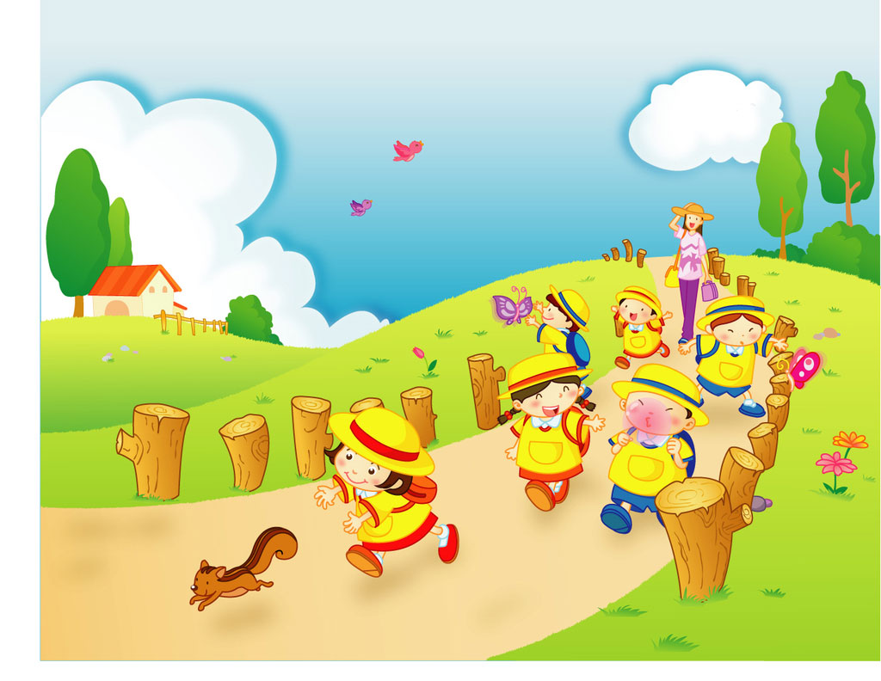
Nhiệt liệt chào mừng quý thầy cô!
Môn: Tin học
Lớp 5

Slide 2
Kieåm tra baøi cuõ
Câu 1: Thủ tục trong Logo gồm có mấy phần? Kể tên
Gồm có 3 phần:
Đầu thủ tục
Thân thủ tục
Kết thúc thủ tục

Slide 3
Kieåm tra baøi cuõ
Câu 2: Để viết thủ tục trong Logo em thực hiện lệnh gì trong ngăn gõ lệnh?
Ví dụ: để viết thủ tục tam giác em gõ lệnh như thế nào?
edit “tamgiac

Slide 4
Bài 4: THỦ TỤC TRONG LOGO (TT)

Slide 5
Bài 4:
THỦ TỤC TRONG LOGO (TT)
A. HOẠT ĐỘNG CƠ BẢN
Thực hiện một thủ tục:
Khởi động Logo, thực hiện thủ tục Tamgiac (gõ Tamgiac vào ngăn gõ lệnh rồi nhấn phím Enter), quan sát kết quả.
Notes:
5

Slide 6
Bài 4:
THỦ TỤC TRONG LOGO (TT)
Thực hiện một thủ tục:
2. Lưu lại các thủ tục trong Logo:
A. HOẠT ĐỘNG CƠ BẢN
Để lưu lại các thủ tục em gõ lệnh:
Bước 1: Save “cacthutuc.lgo
Bước 2: Gõ phím Enter
Notes:
6

Slide 7
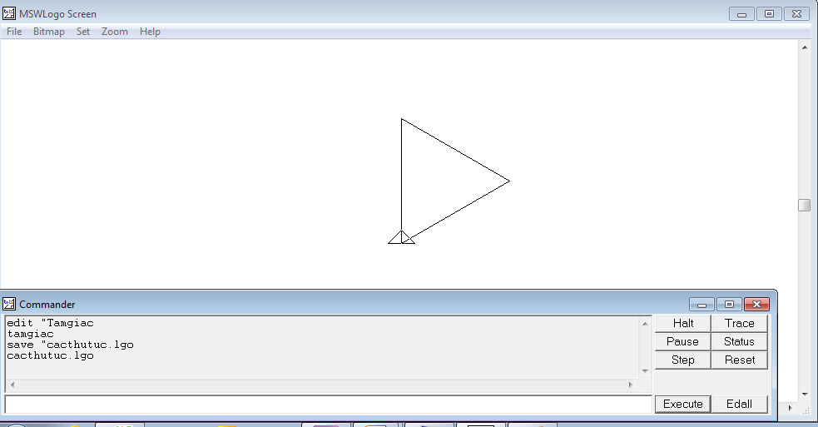
Notes:
7

Slide 8
Bài 4:
THỦ TỤC TRONG LOGO (TT)
Thực hiện một thủ tục:
2. Lưu lại các thủ tục trong Logo:
A. HOẠT ĐỘNG CƠ BẢN
Save “cacthutuc.lgo
3. Nạp tệp chứa các thủ tục để làm việc
Để nạp tệp chứa các thủ tục em gõ lệnh:
Bước 1: Load “cacthutuc.lgo
Bước 2: Gõ phím Enter
Notes:
8

Slide 10
Thực hiện thủ tục vẽ Hinhvuong theo các bước:
- Mở cửa sổ soạn thảo.
- Viết thủ tục.
to Hinhvuong
repeat 4[fd 200 rt 90]
end
- Lưu lại và đóng cửa sổ soạn thảo.
- Gõ lệnh Hinhvuong trong ngăn lệnh để thực hiện thủ tục Hinhvuong.

Slide 11
Bài 4:
THỦ TỤC TRONG LOGO (TT)
Thực hiện một thủ tục:
2. Lưu lại các thủ tục trong Logo:
A. HOẠT ĐỘNG CƠ BẢN
Save “cacthutuc.lgo
3. Nạp tệp chứa các thủ tục để làm việc
Load “cacthutuc.lgo
4. Lưu thêm thủ tục mới vào tệp cacthutuc.lgo đã có:
Em gõ lệnh: Save “cacthutuc.lgo
Notes:
11

Slide 12
Củng cố

Slide 13
*Hãy chọn câu trả lời đúng nhất:
Câu 1: Để lưu thủ tục vào tệp Cacthutuc.lgo, em phải gõ lệnh gì?
a. Edit “Cacthutuc.lgo
b. Save “Cacthutuc.lgo
c. Load “Cacthutuc.lgo
Hết giờ
1
2
3
4
5

Slide 14
*Hãy chọn câu trả lời đúng nhất:
Câu 2: Để nạp tệp Cacthutuc.lgo, em phải goc lênh gì?
a. Edit “Cacthutuc.lgo
b. Save “Cacthutuc.lgo
c. Load “Cacthutuc.lgo
Hết giờ
1
2
3
4
5

Slide 15
*Hãy chọn câu trả lời đúng nhất:
Câu 3: Tên tệp nào sau đây là đúng?
a. Baihoc1.lgo
b. Bài học 1
c. Bai hoc1.lgo
Hết giờ
1
2
3
4
5

Slide 16
CHÚC QUÍ THẦY CÔ VUI KHỎE
CÁC EM HỌC TỐT

